Slide 1
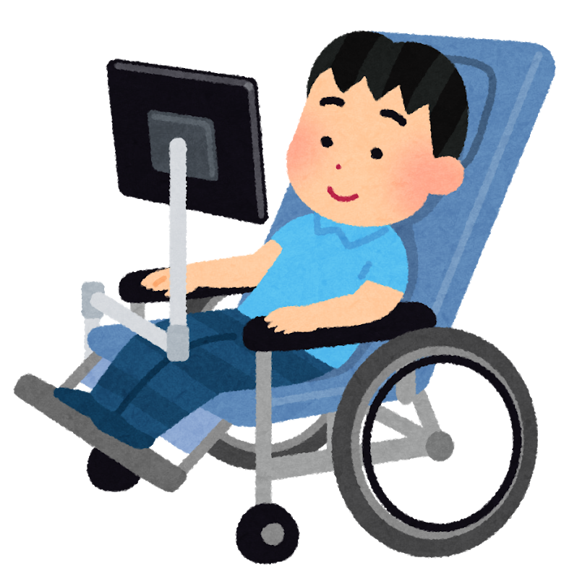
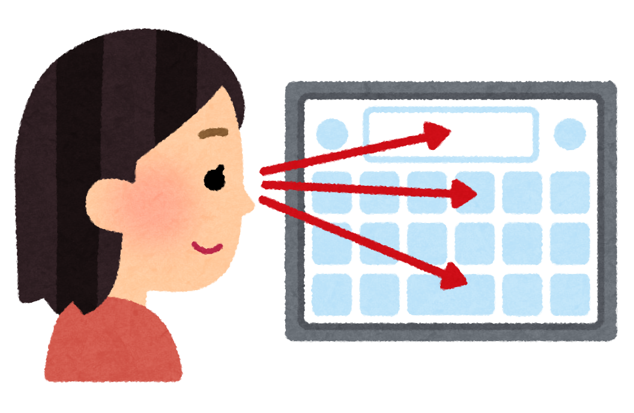
視線入力装置 体験コーナー
しせんにゅうりょくそうち
たいけん

Slide 2
固定具を使えば 姿勢に合わせて画面の 角度を調整できます。
写真：ポランの広場「福祉情報工学と市民活動」HP（https://www.poran.net/ito/archives/8112）より

Slide 3
視線入力装置 体験 実施中
しせんにゅうりょくそうち
たいけん じっしちゅう

Slide 4
使った感想を、聞かせてください
つか かんそう き
（名前： ）
（名前： ）
（名前： ）
（名前： ）
（名前： ）
（名前： ）

Slide 5
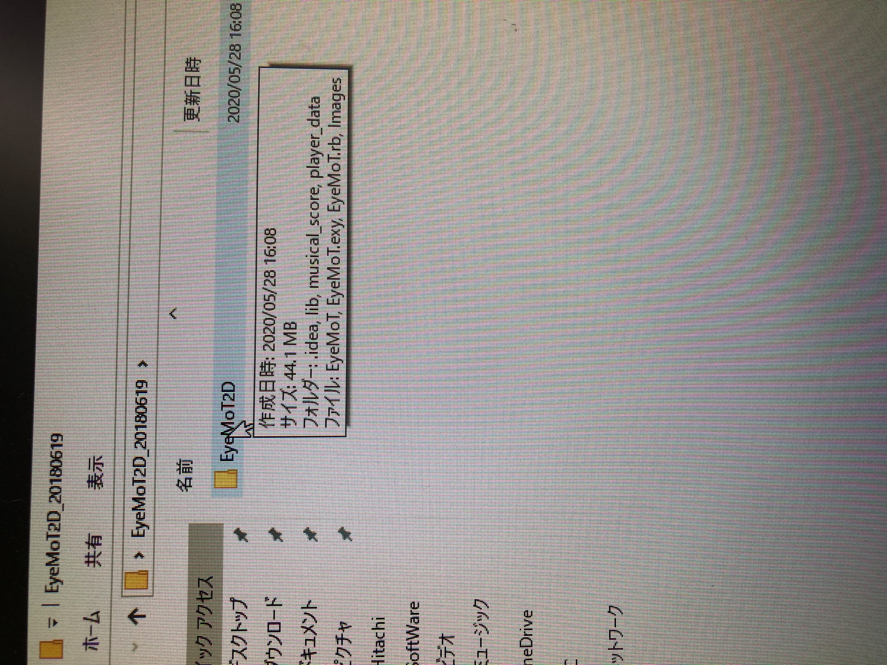
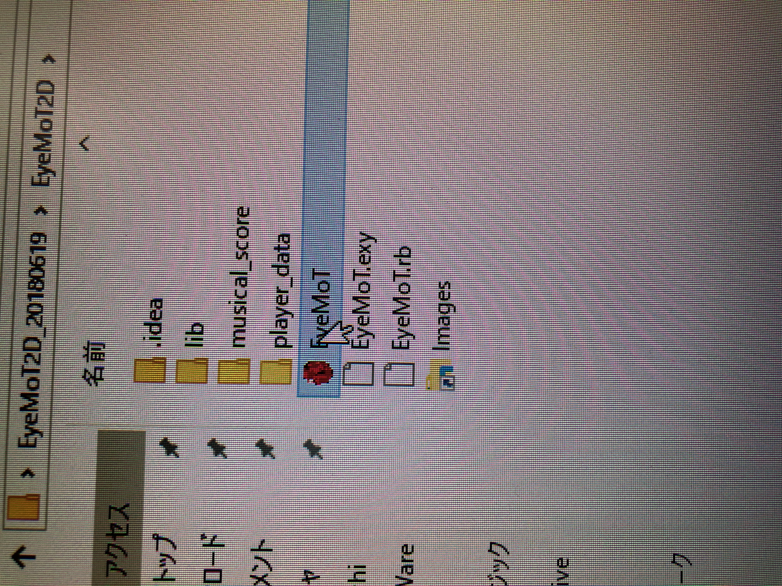
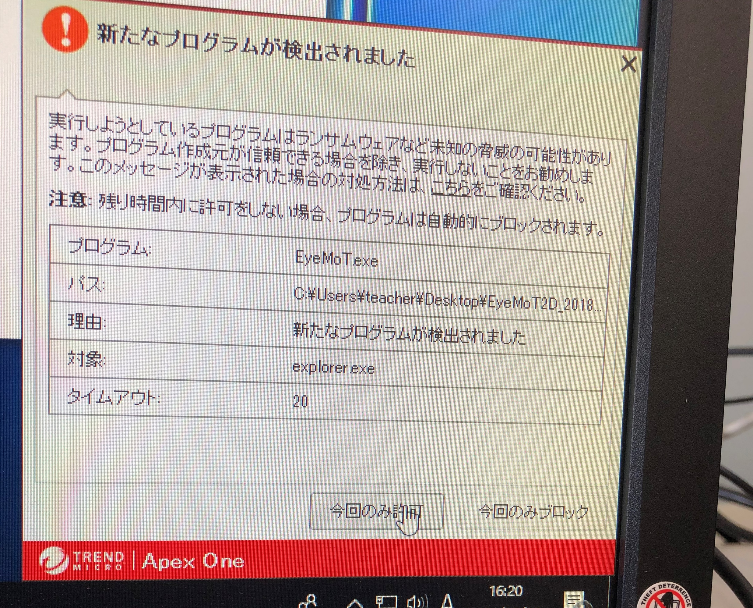
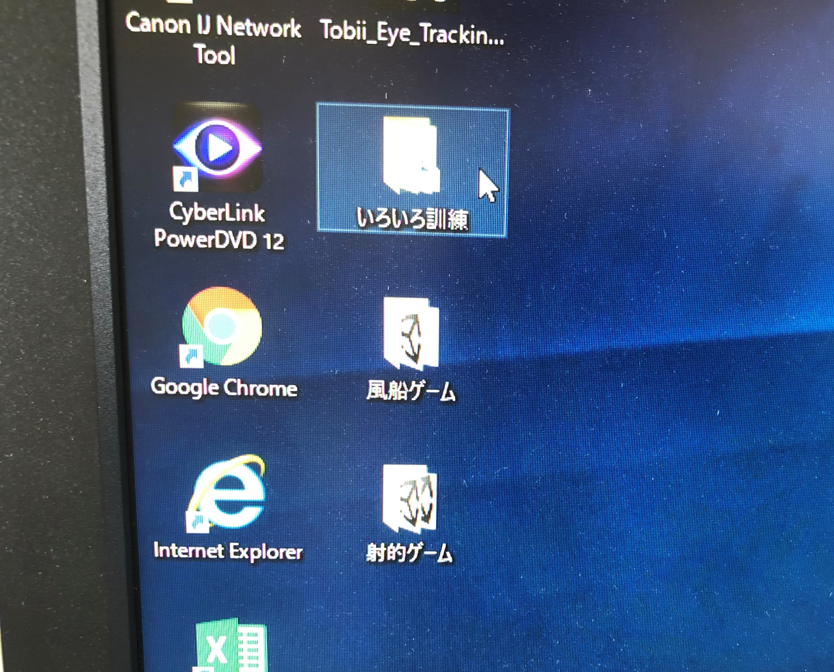
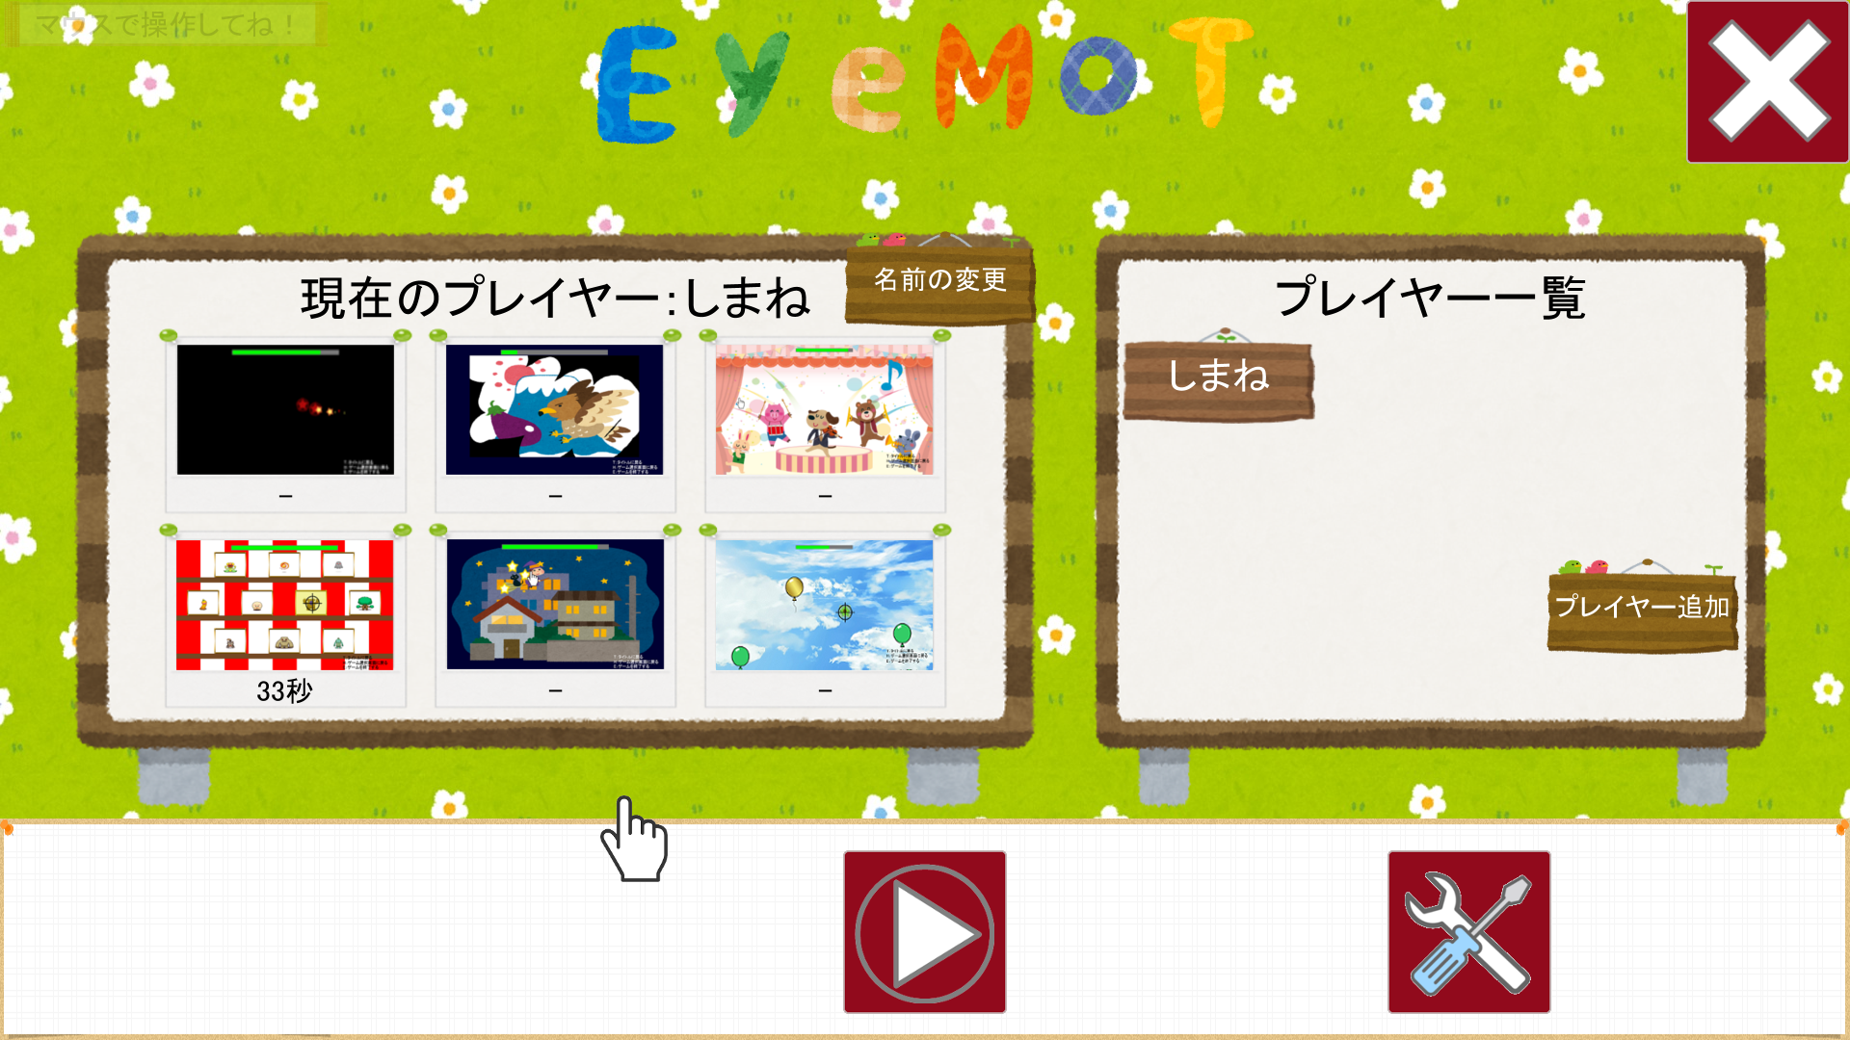
ソフトで遊んでみる
①デスクトップの
「いろいろ訓練」
フォルダをクリック
③赤いマークの
EyeMoTを
クリック
②EyeMoT2Dを
クリック
④「今回のみ許可」を
クリック
⑤プレイヤー一覧から「すいとく」「▶」をクリックすれば準備OK！
この後からは視線でポインターが動かせます。
すいとく

Slide 6
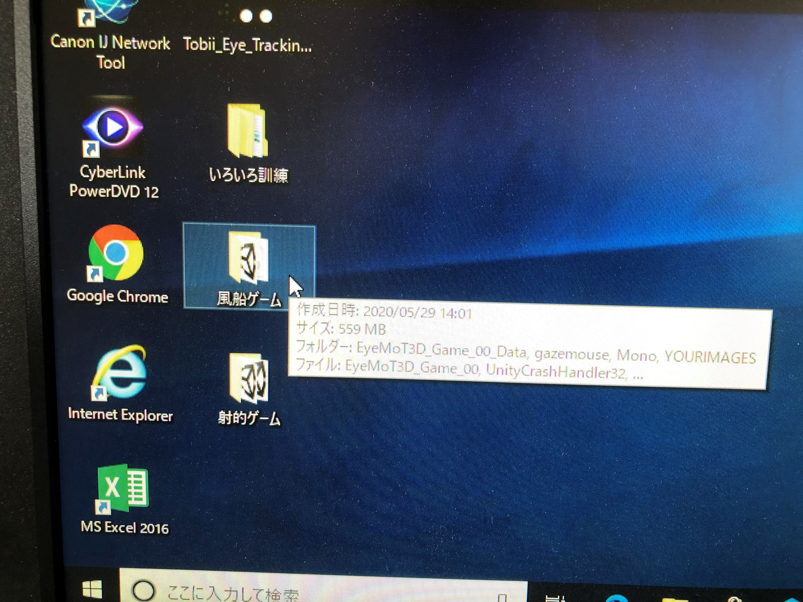
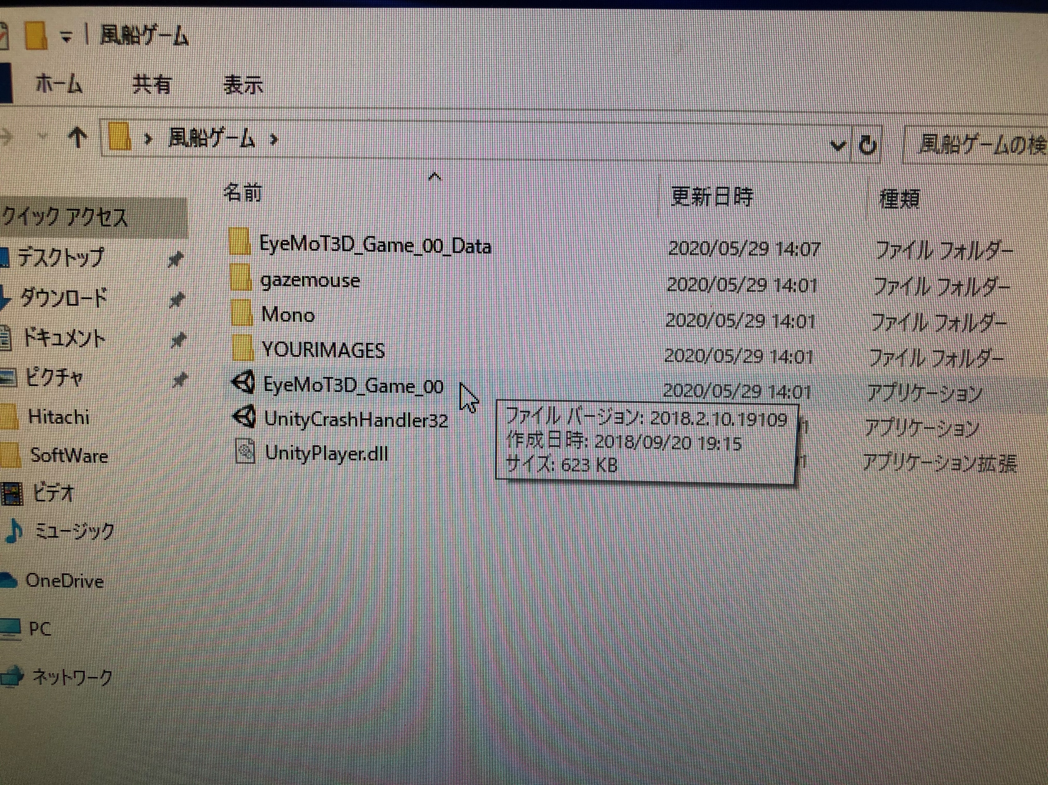
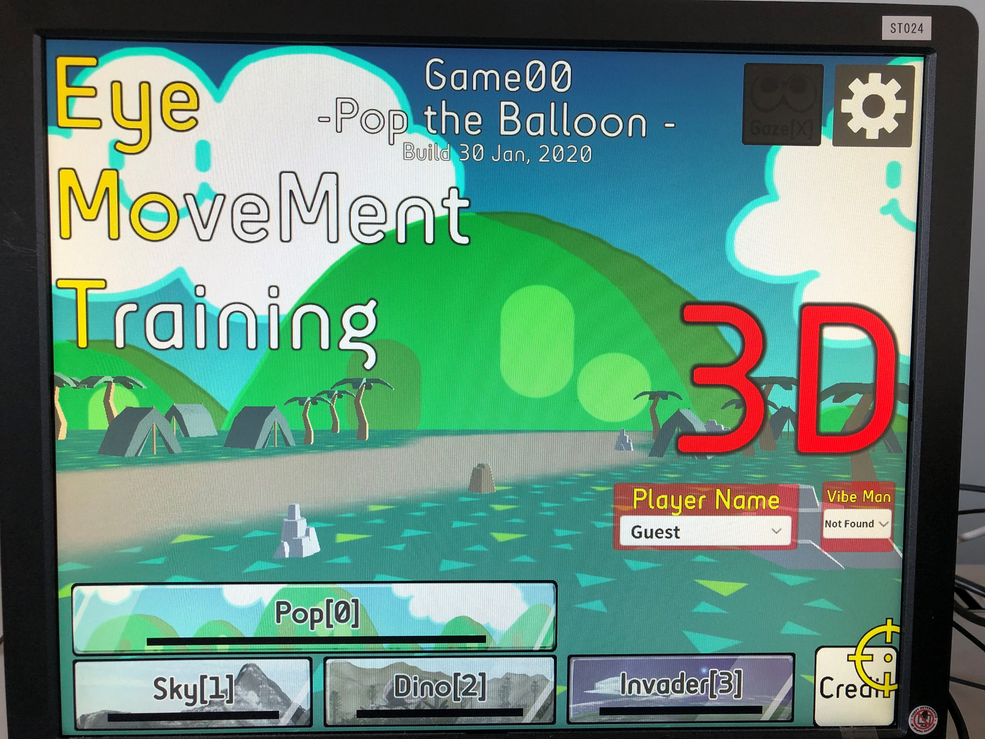
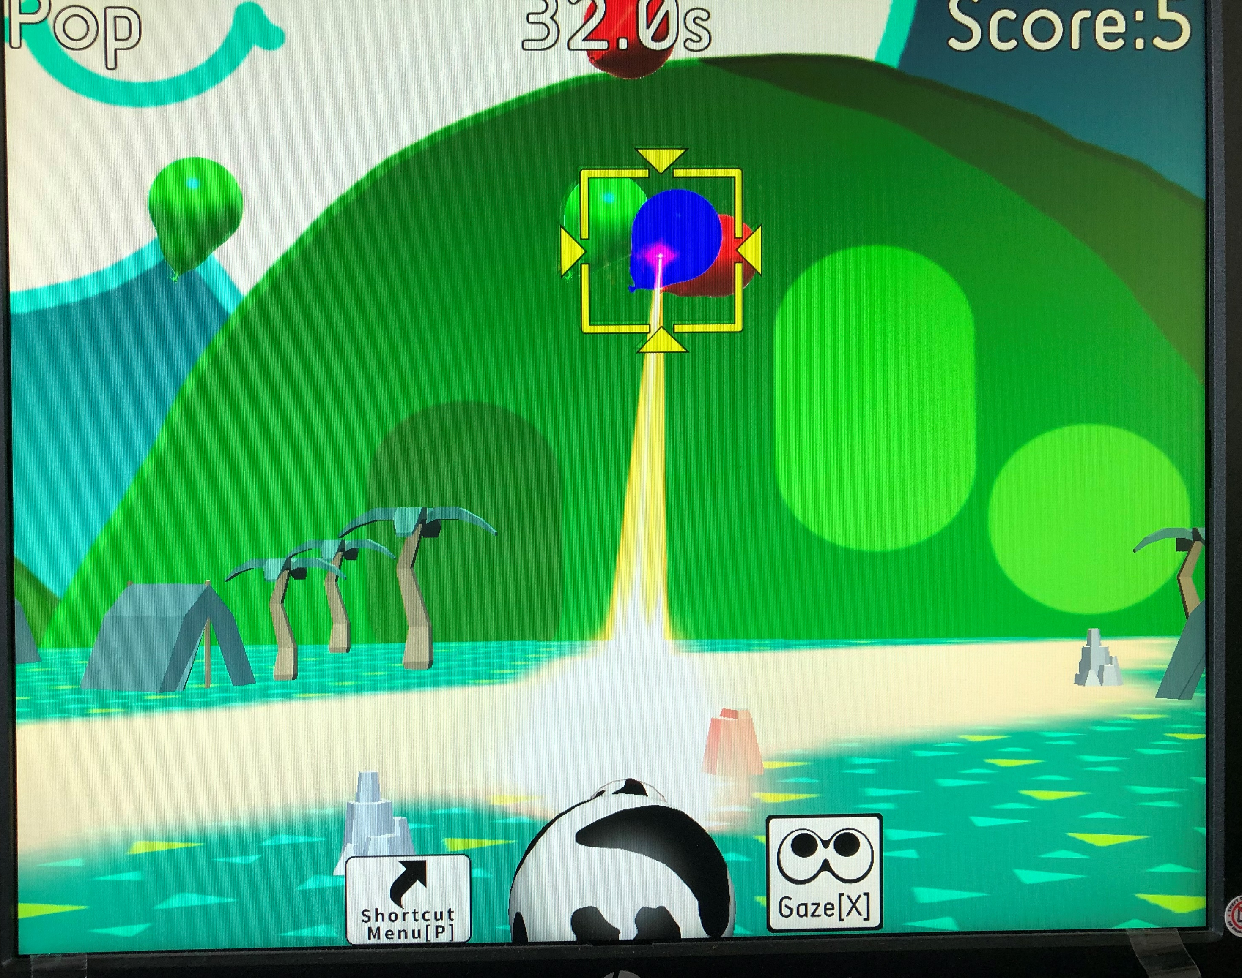
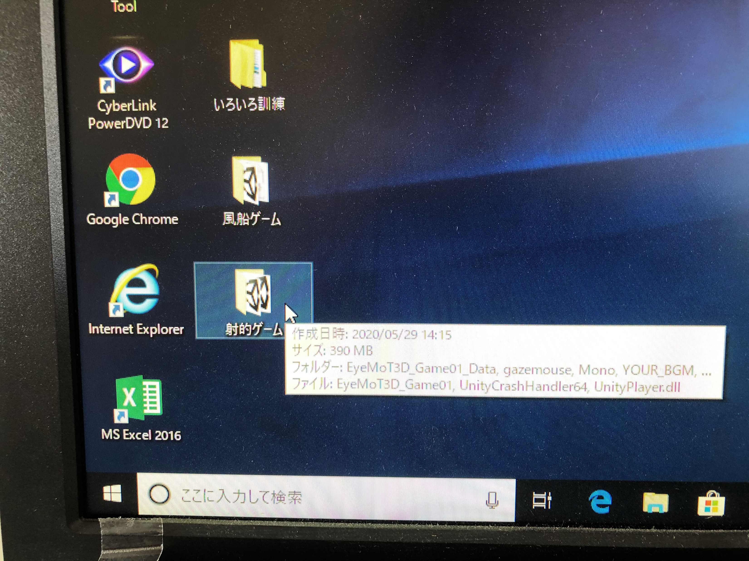
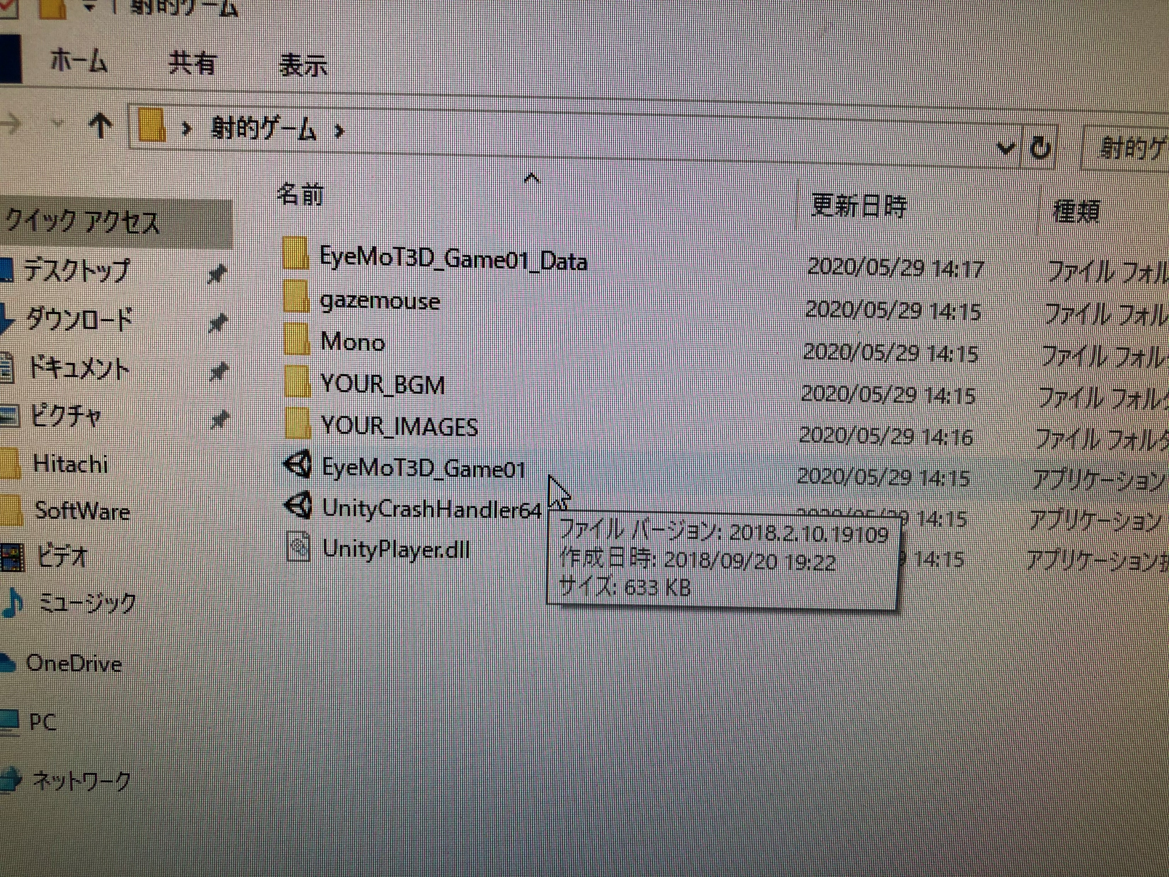
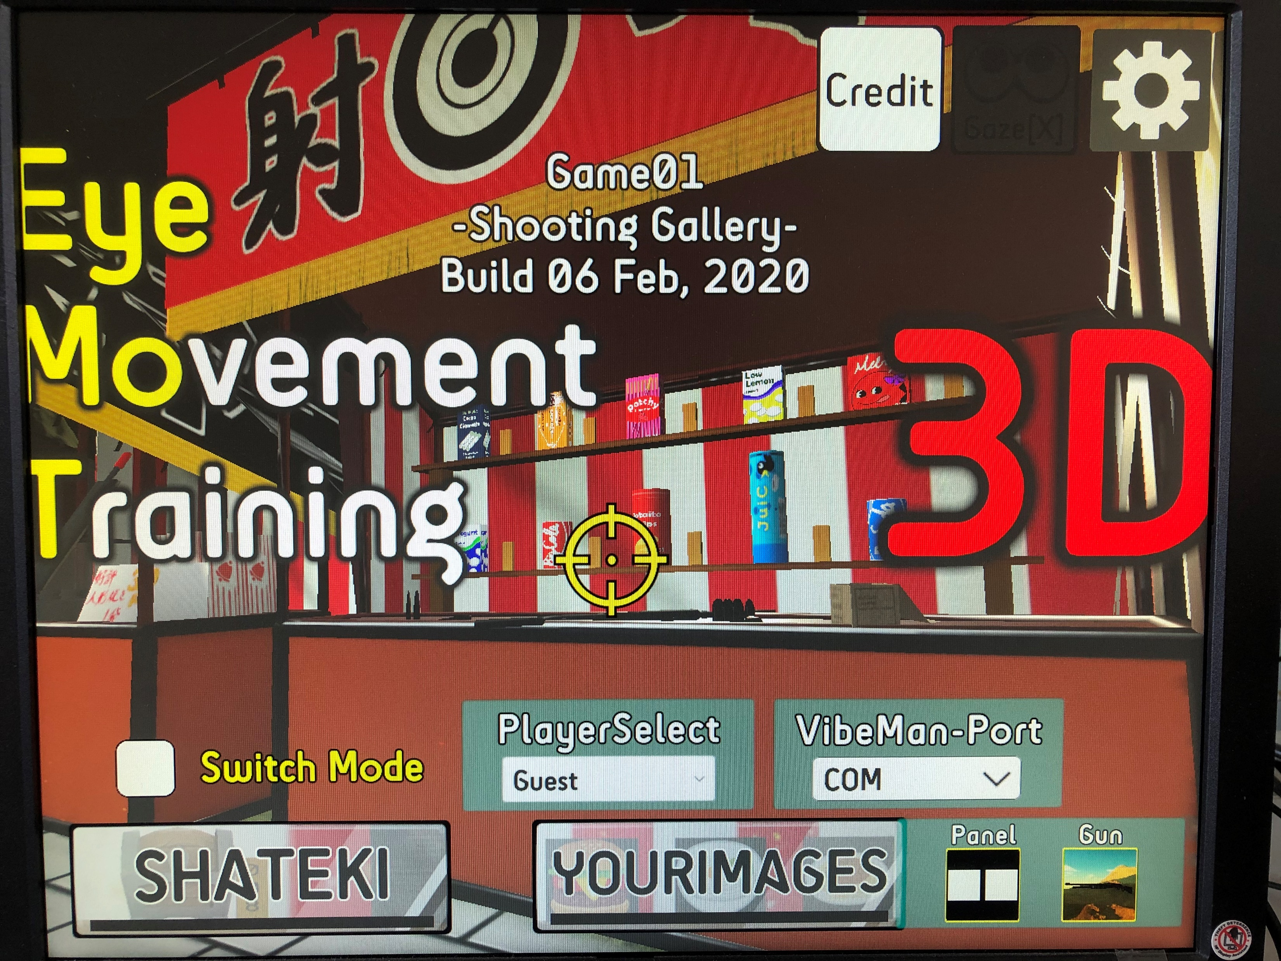
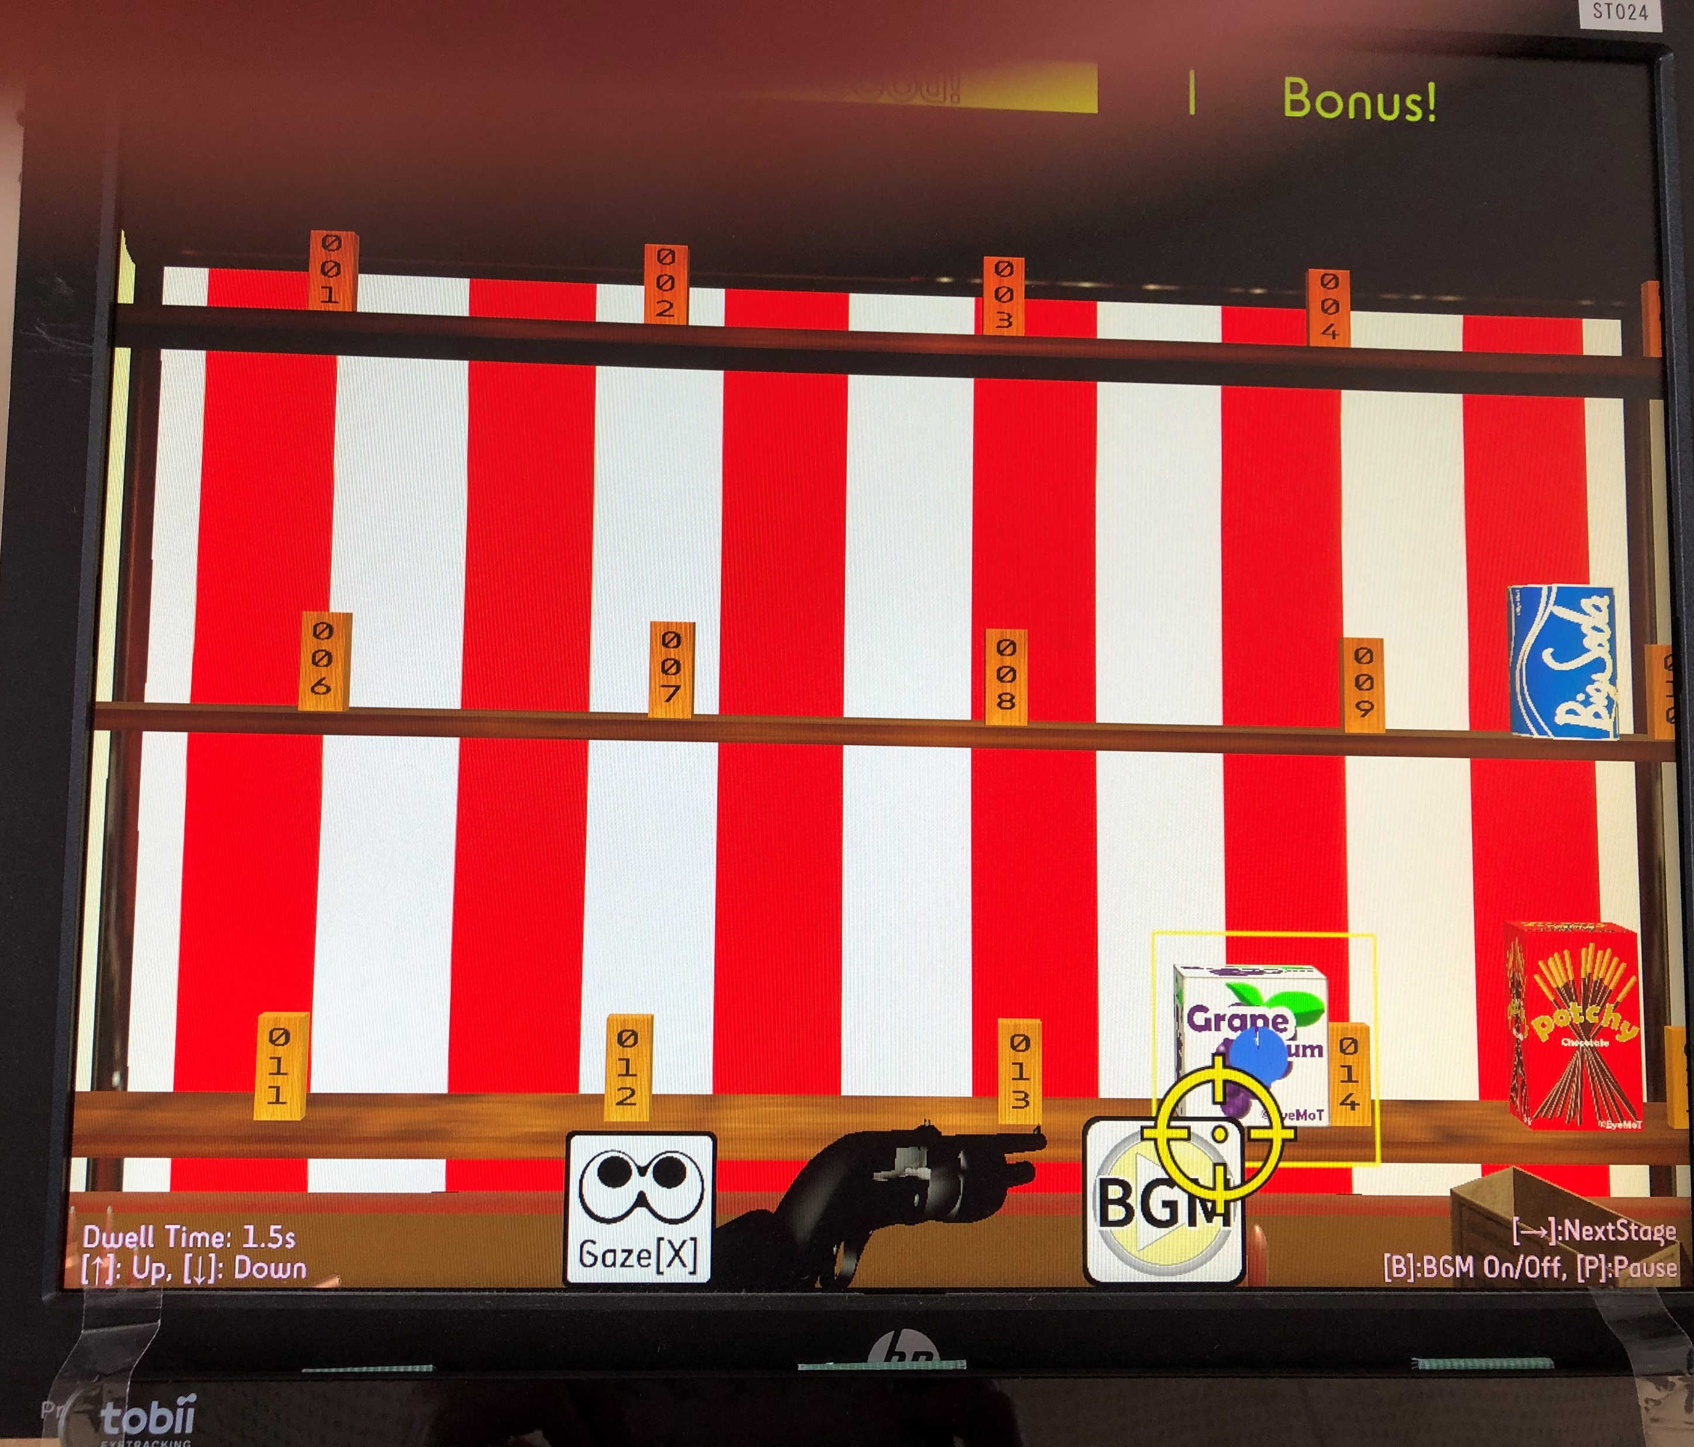
その他のソフトでも遊んでみる
①デスクトップの
「風船ゲーム」
フォルダをクリック
②EyeMot3D_Game_00をクリック
③画面右上の👀の
マーク、画面左下の
「Pop」を順番にクリック
④ゲームスタート！
①デスクトップの
「射的ゲーム」
フォルダをクリック
②EyeMot3D_Game01をクリック
③画面右上の👀のマーク、
画面左下「SHATEKI」
を順番にクリック
④ゲームスタート！

Slide 7
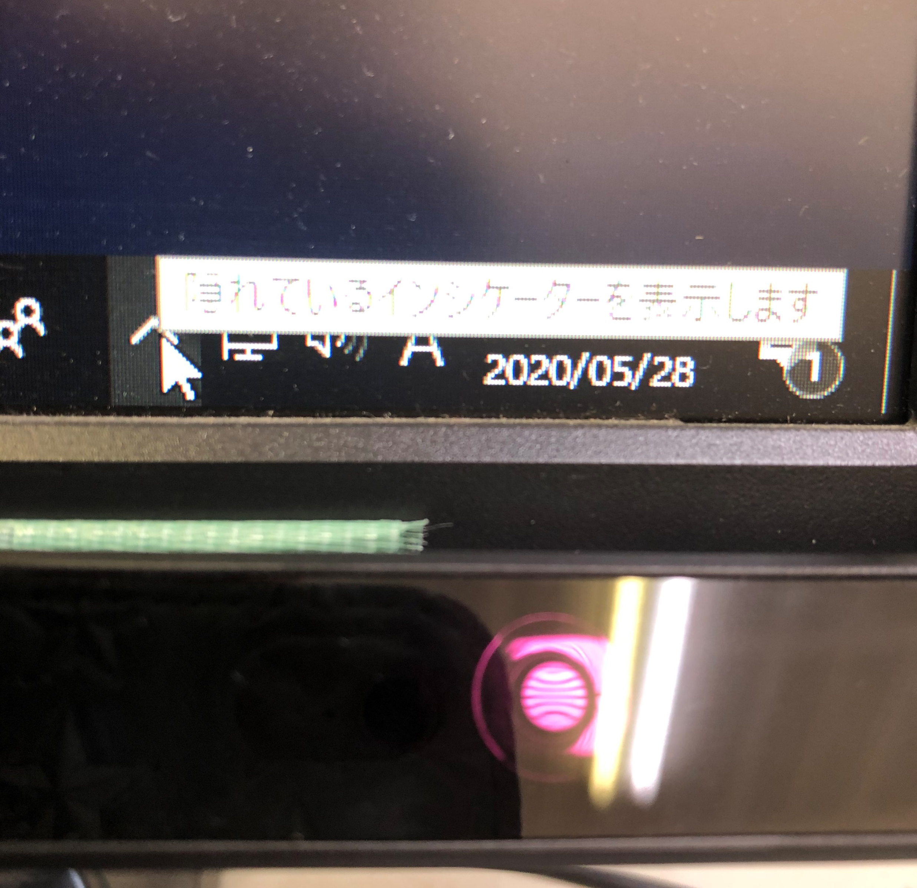
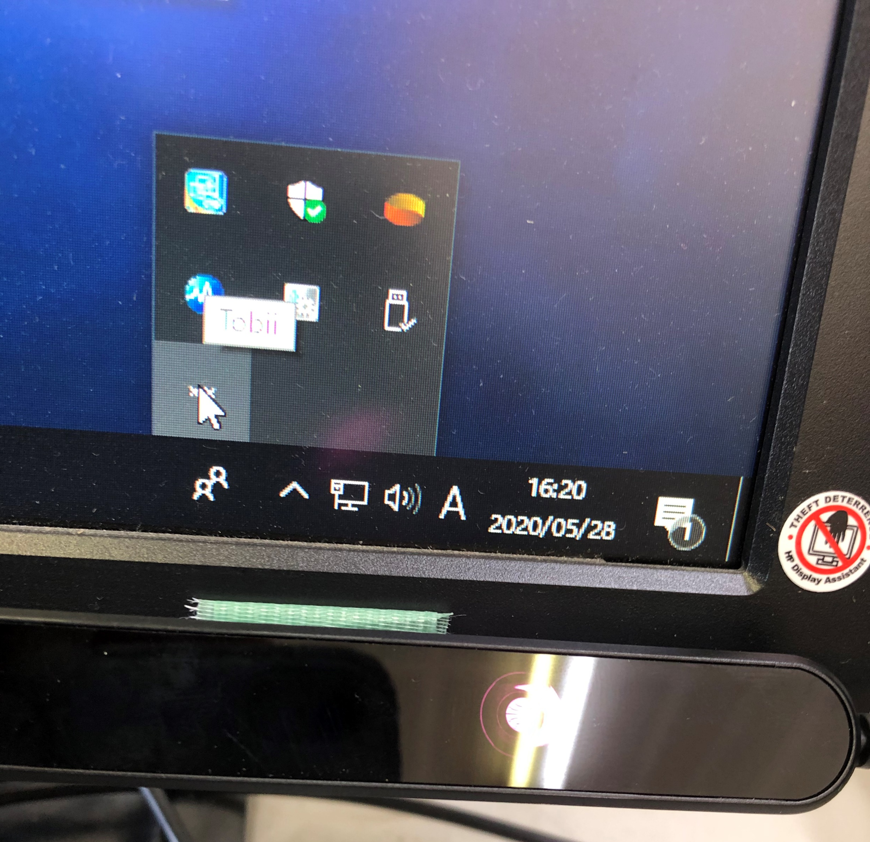
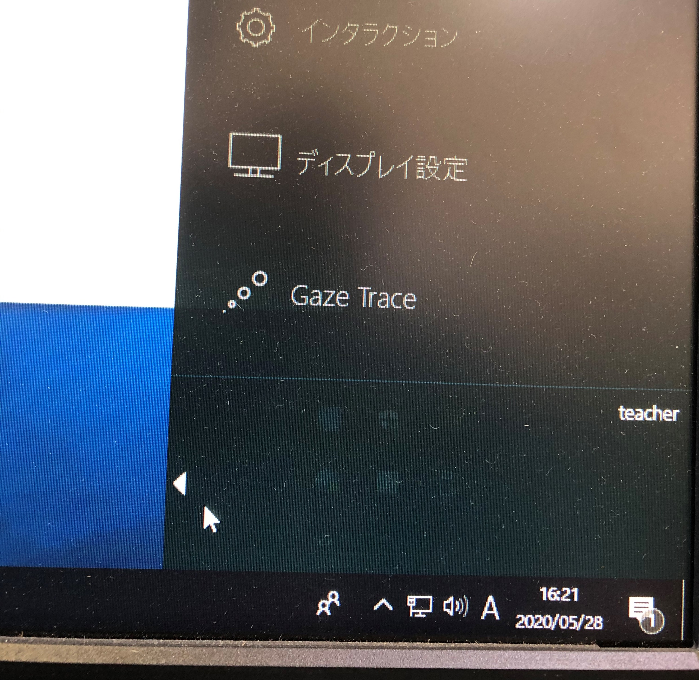
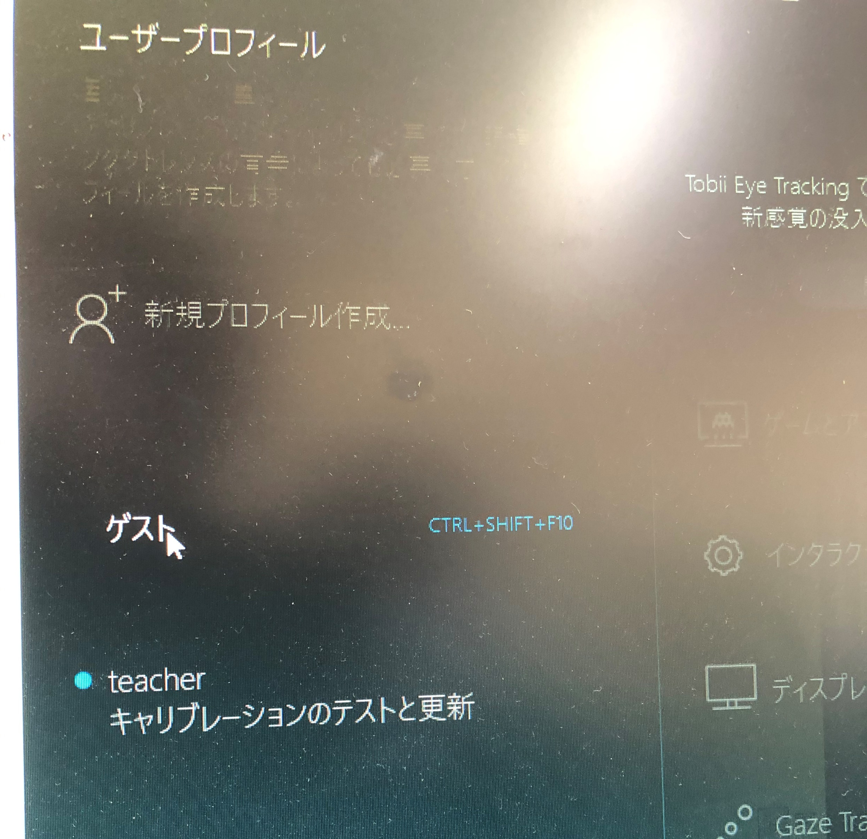
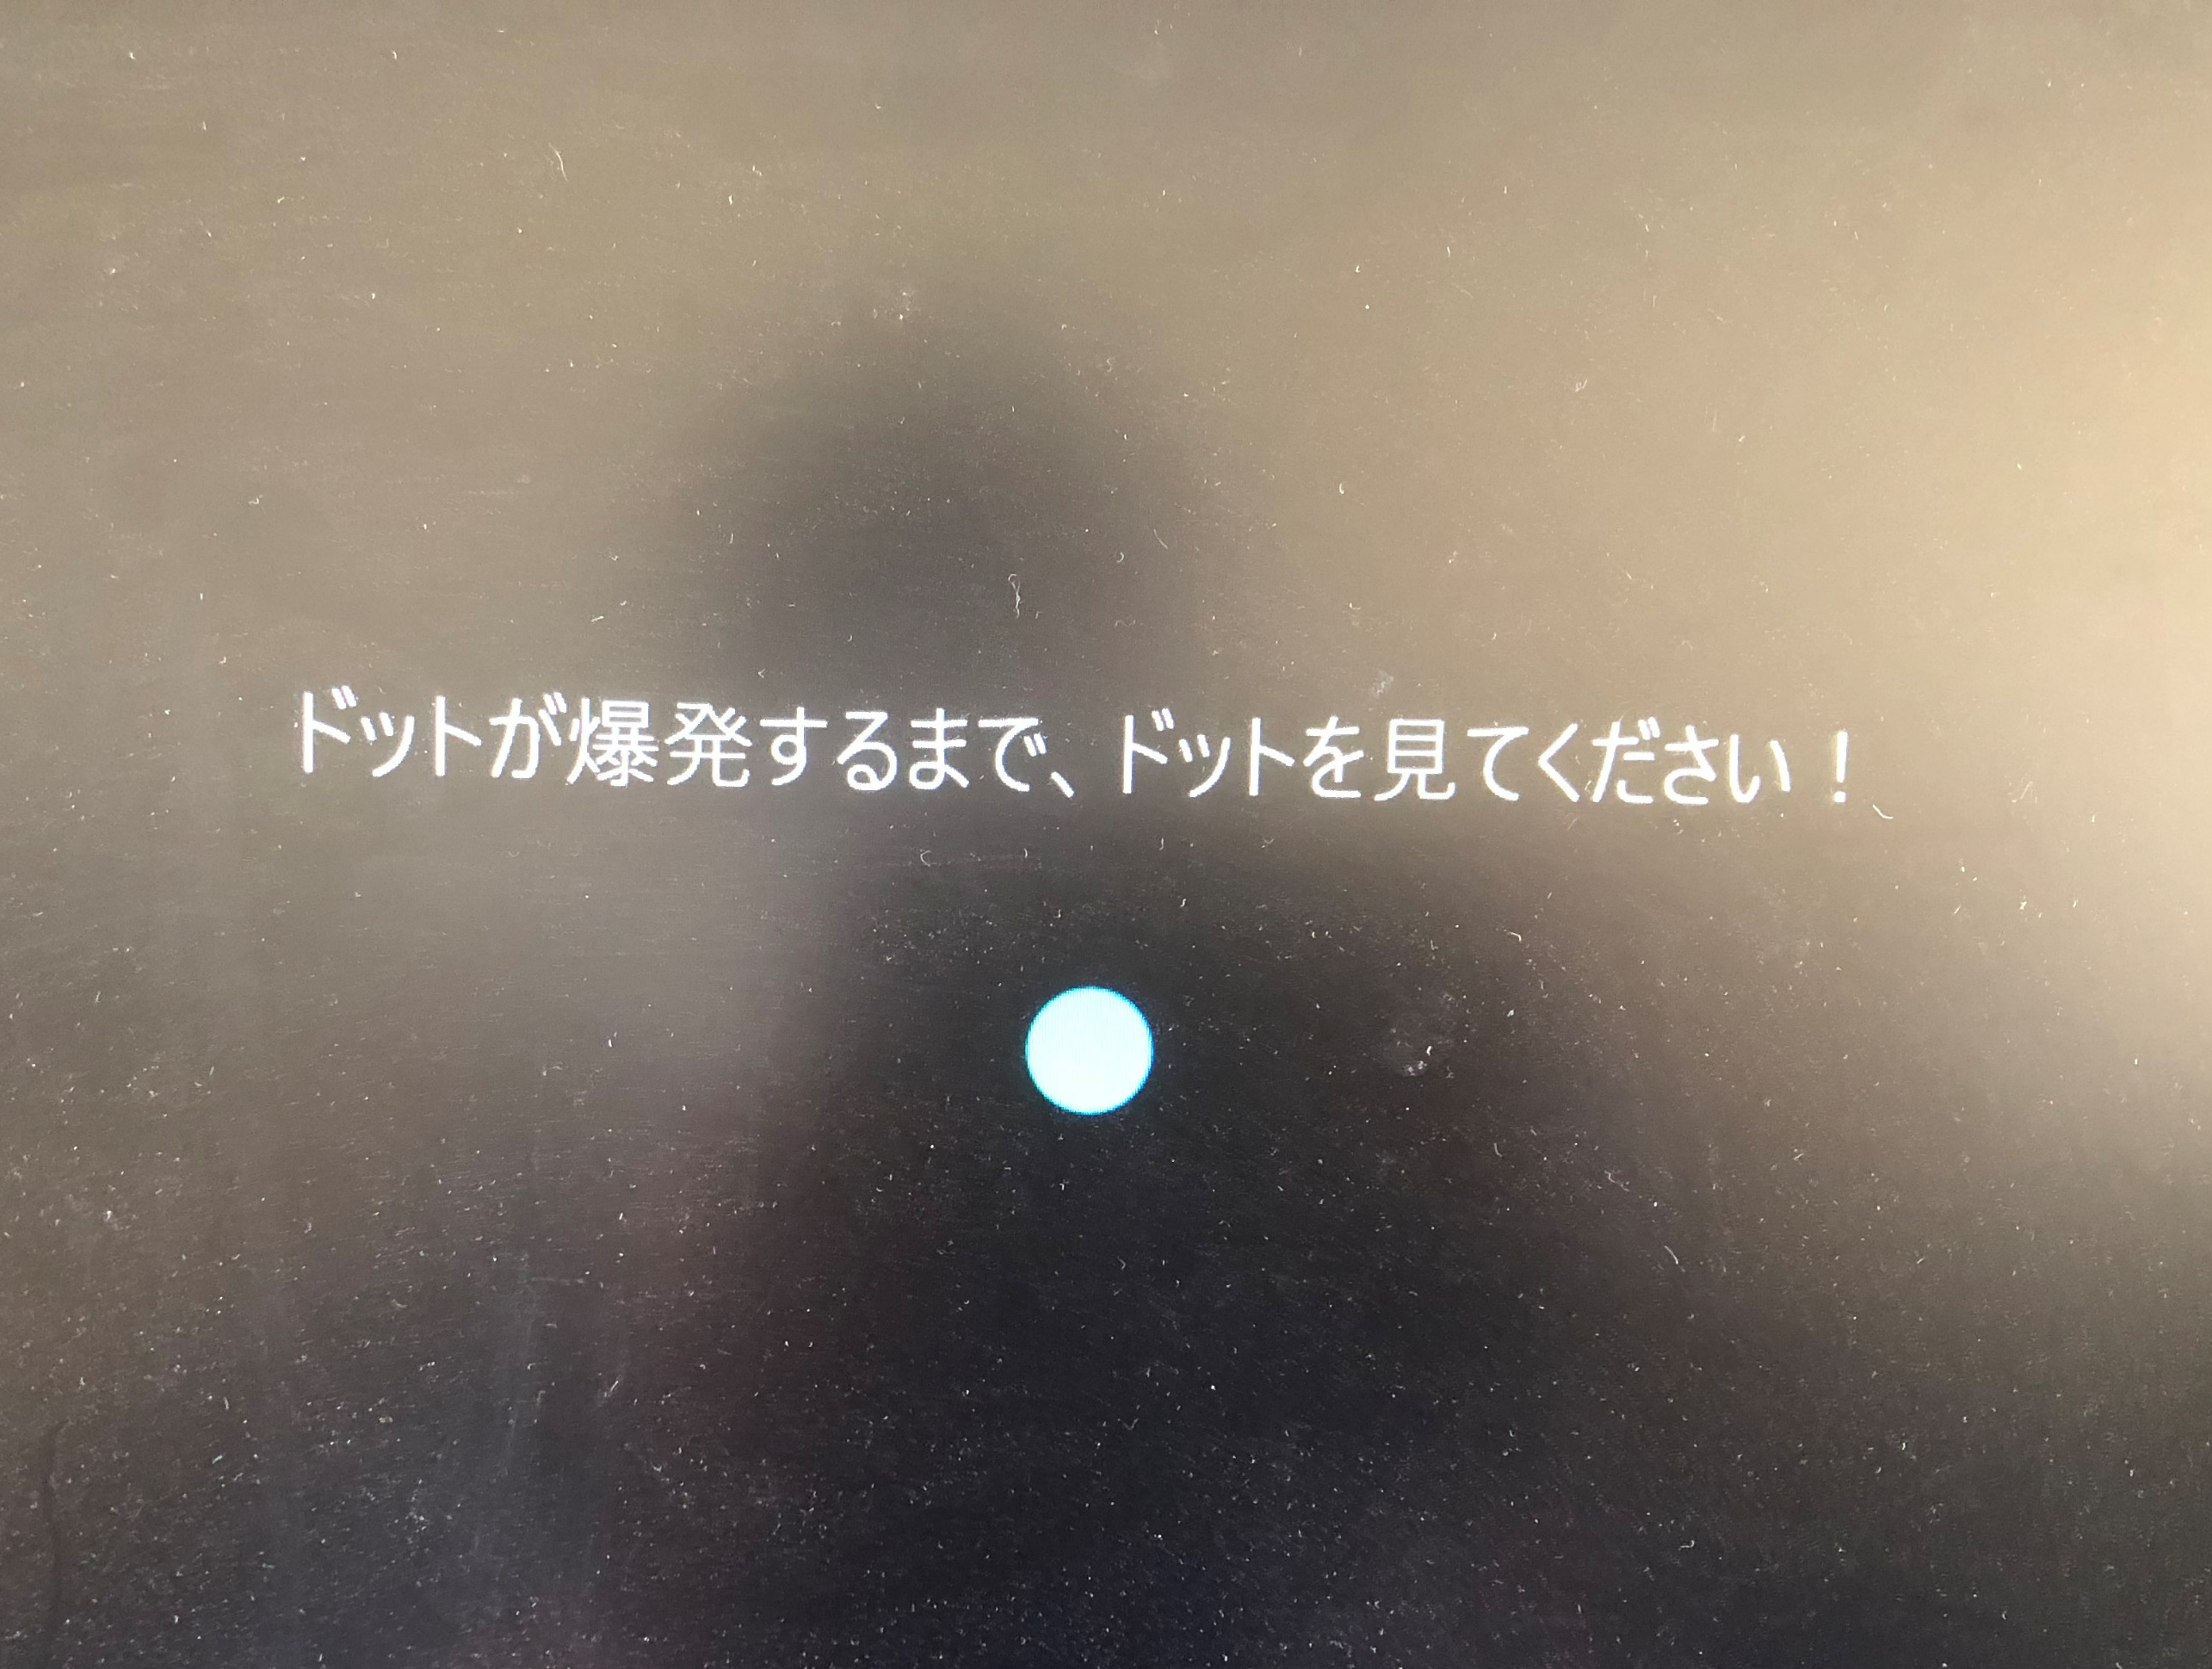
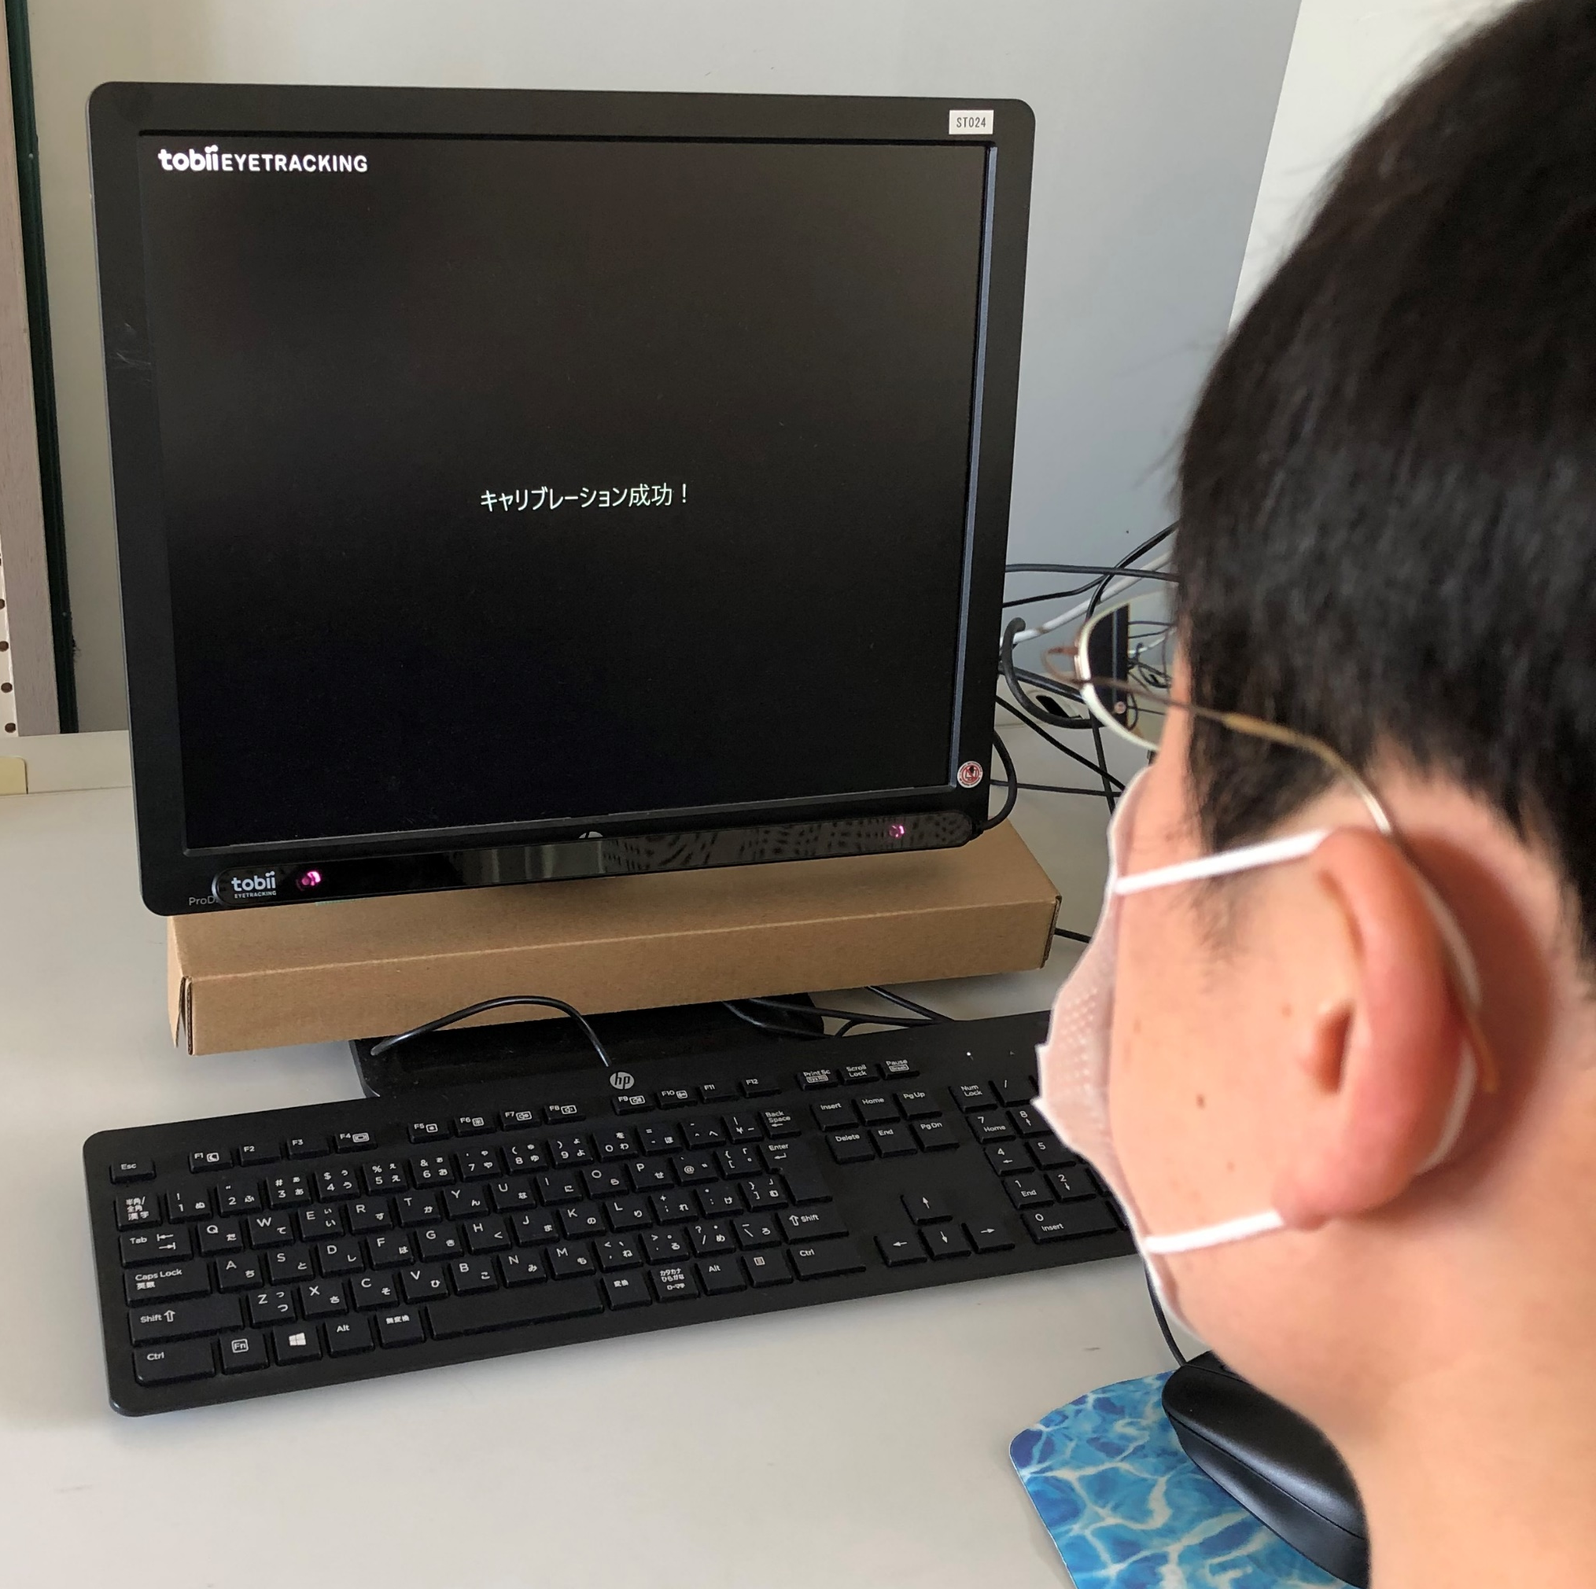
使う人の視線に合わせる方法
①画面右下「隠れて
いるインジケー
ターを表示」をク
リック
⑤画面の指示に合わ
せてキャリブレー
ションを開始
②「Tobii」を
クリック
③左下の◀マークを
クリック
④「ゲスト」を
クリック
使う人の視線に合わせることを「キャリブレーション」と言います。キャリブレーションをすると、視線が認識されやすくなります。
でも、これをやらなくても体験できます！
⑥「キャリブレーション完了！」と
出たら準備はOK！

Slide 8
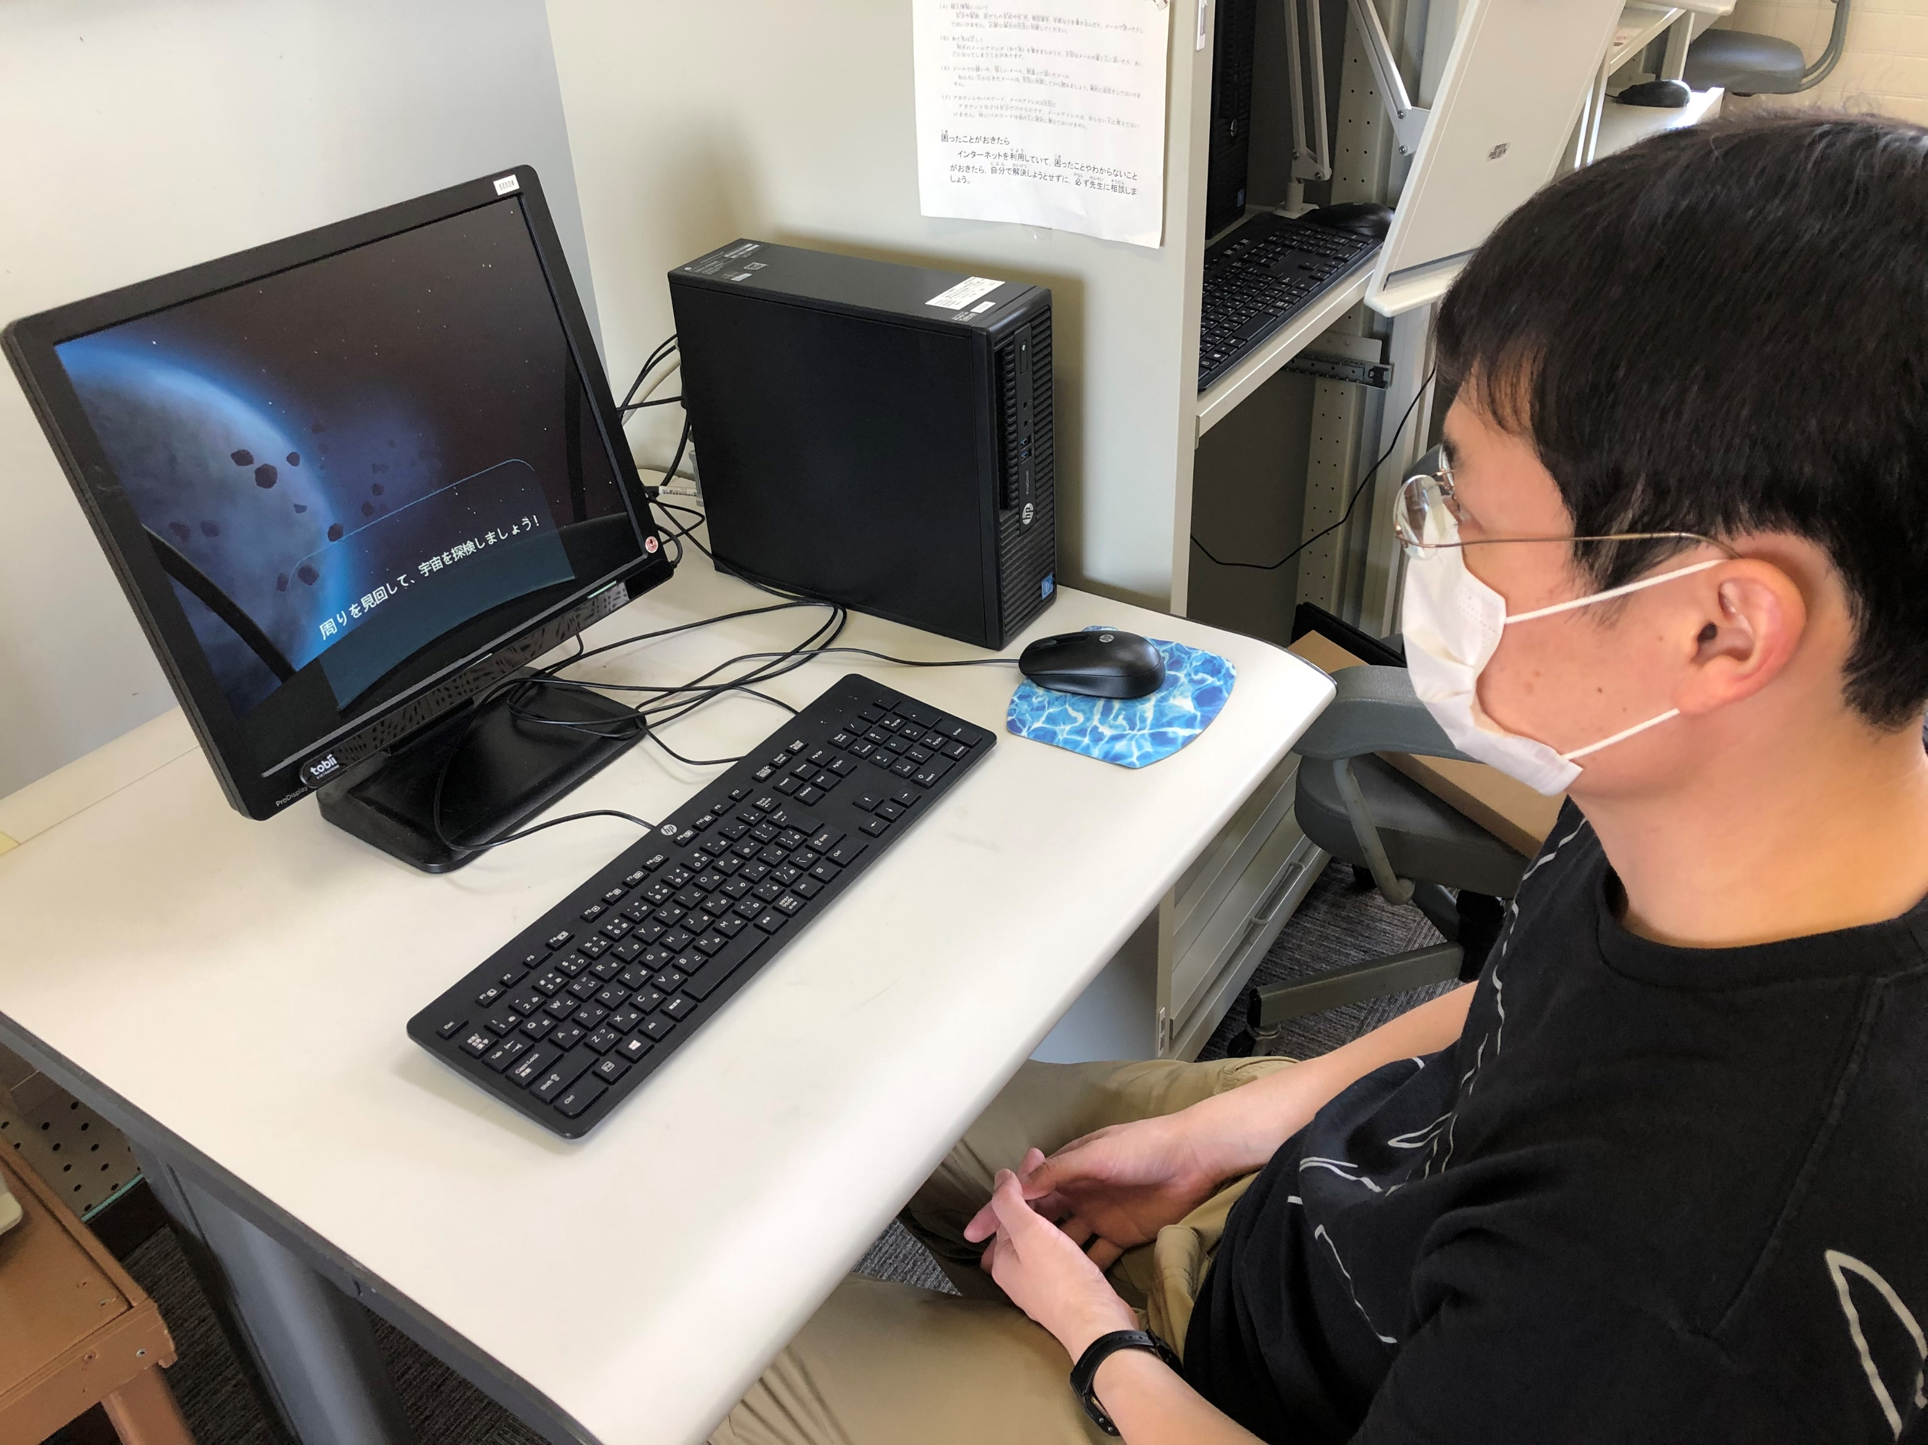
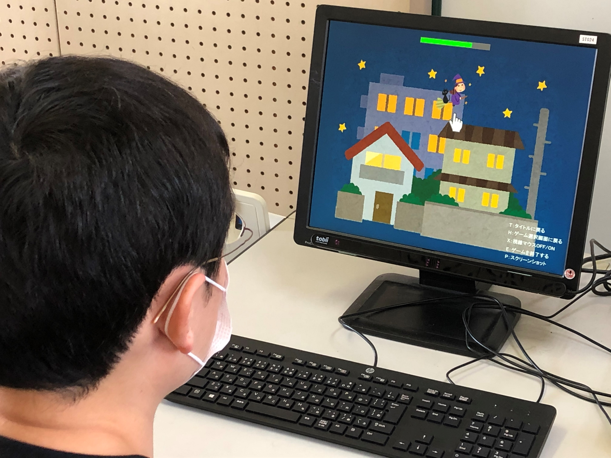
お気軽に体験してみてください！
きがる たいけん

